Slide 1
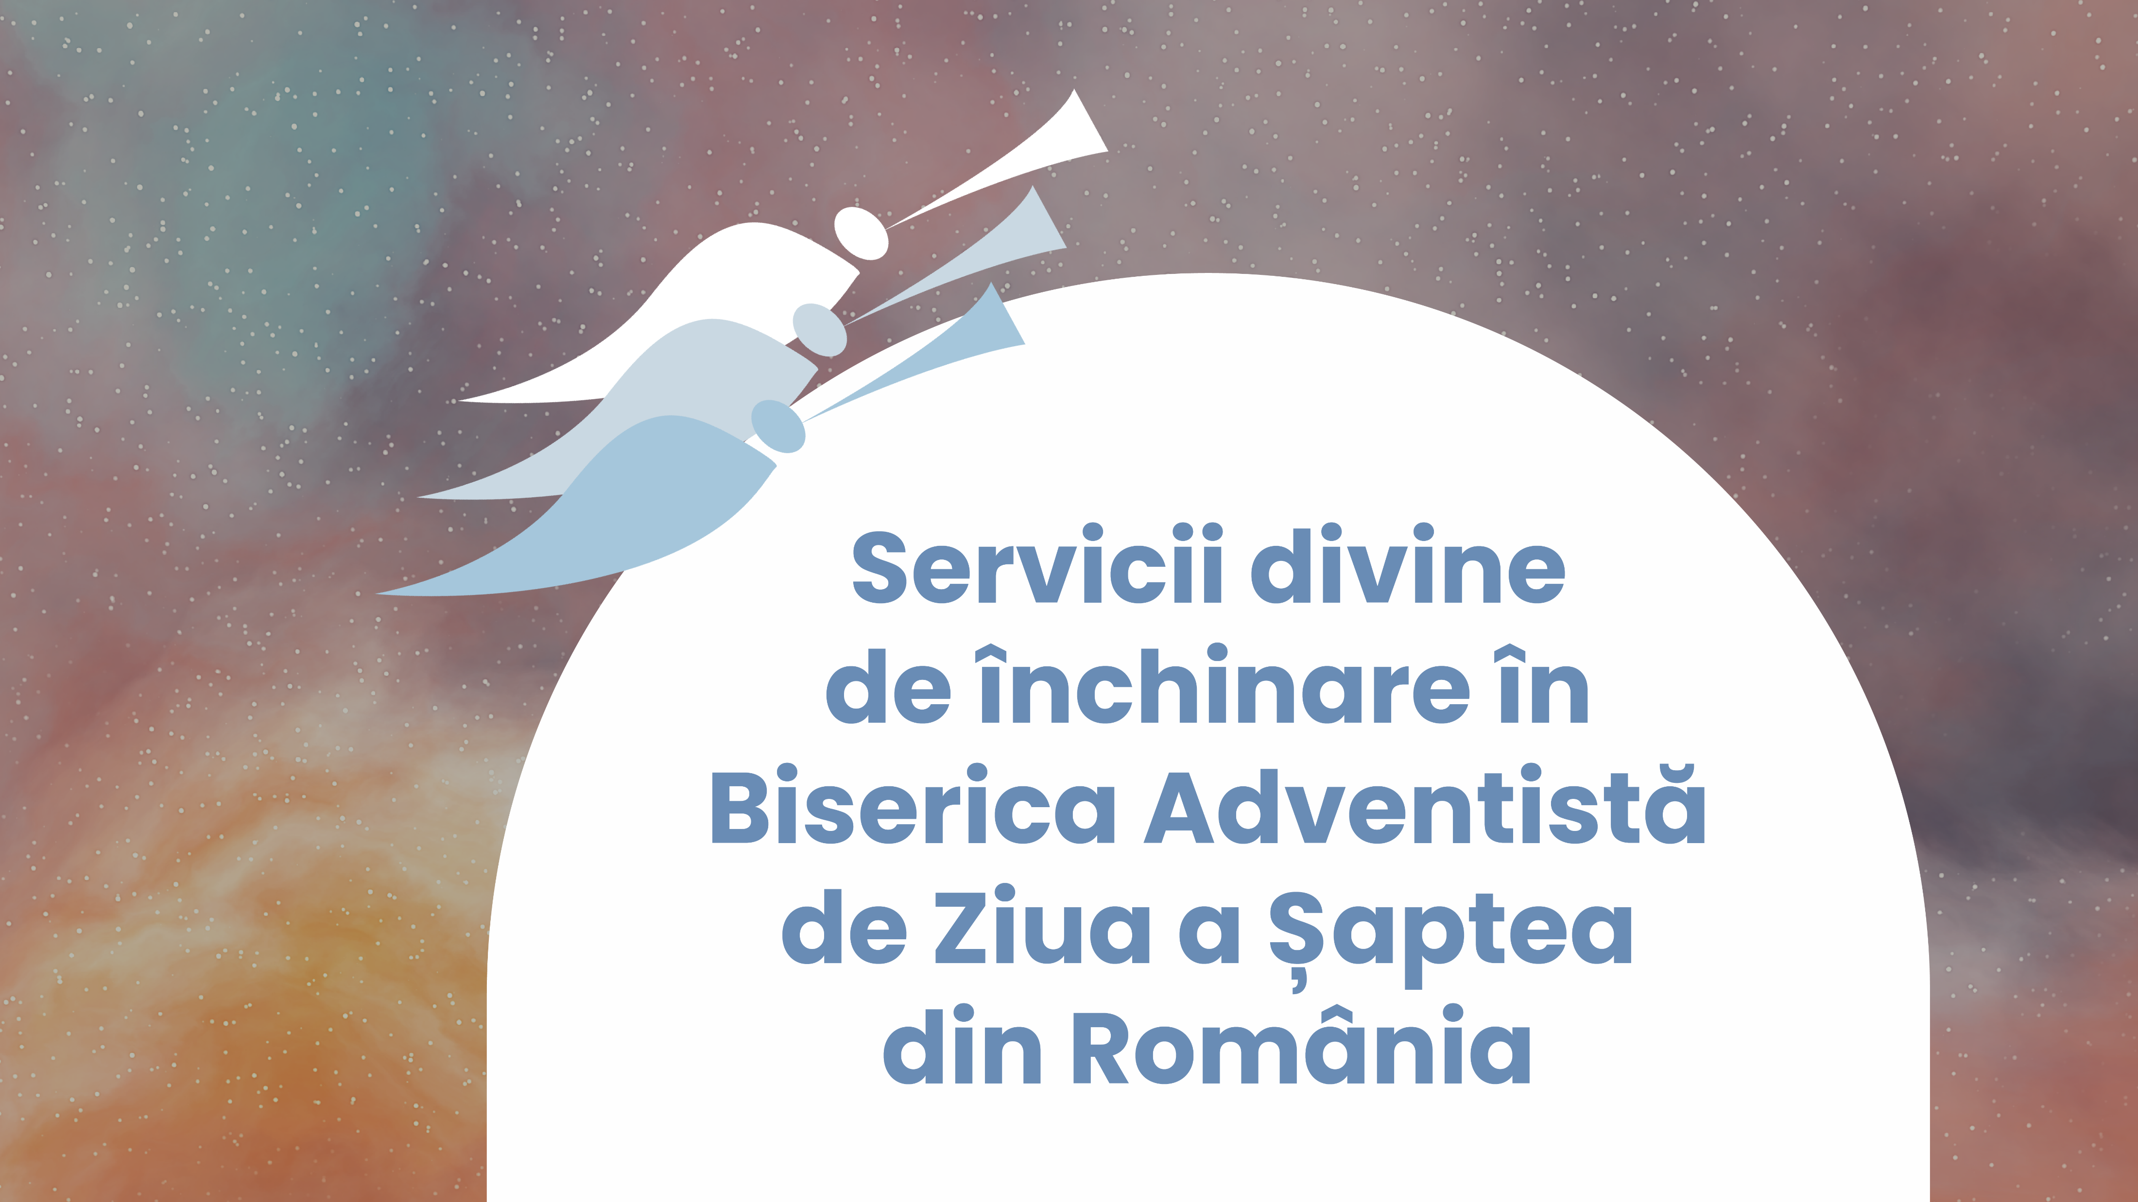

Slide 2

În atenția pastorilor și a slujbașilor adventiști de ziua a șaptea: vă invităm să discutați în comitete acest document și să îl promovați înaintea comunităților spre informare, în vederea îmbunătățirii serviciilor divine și a reconsacrării.

Slide 3
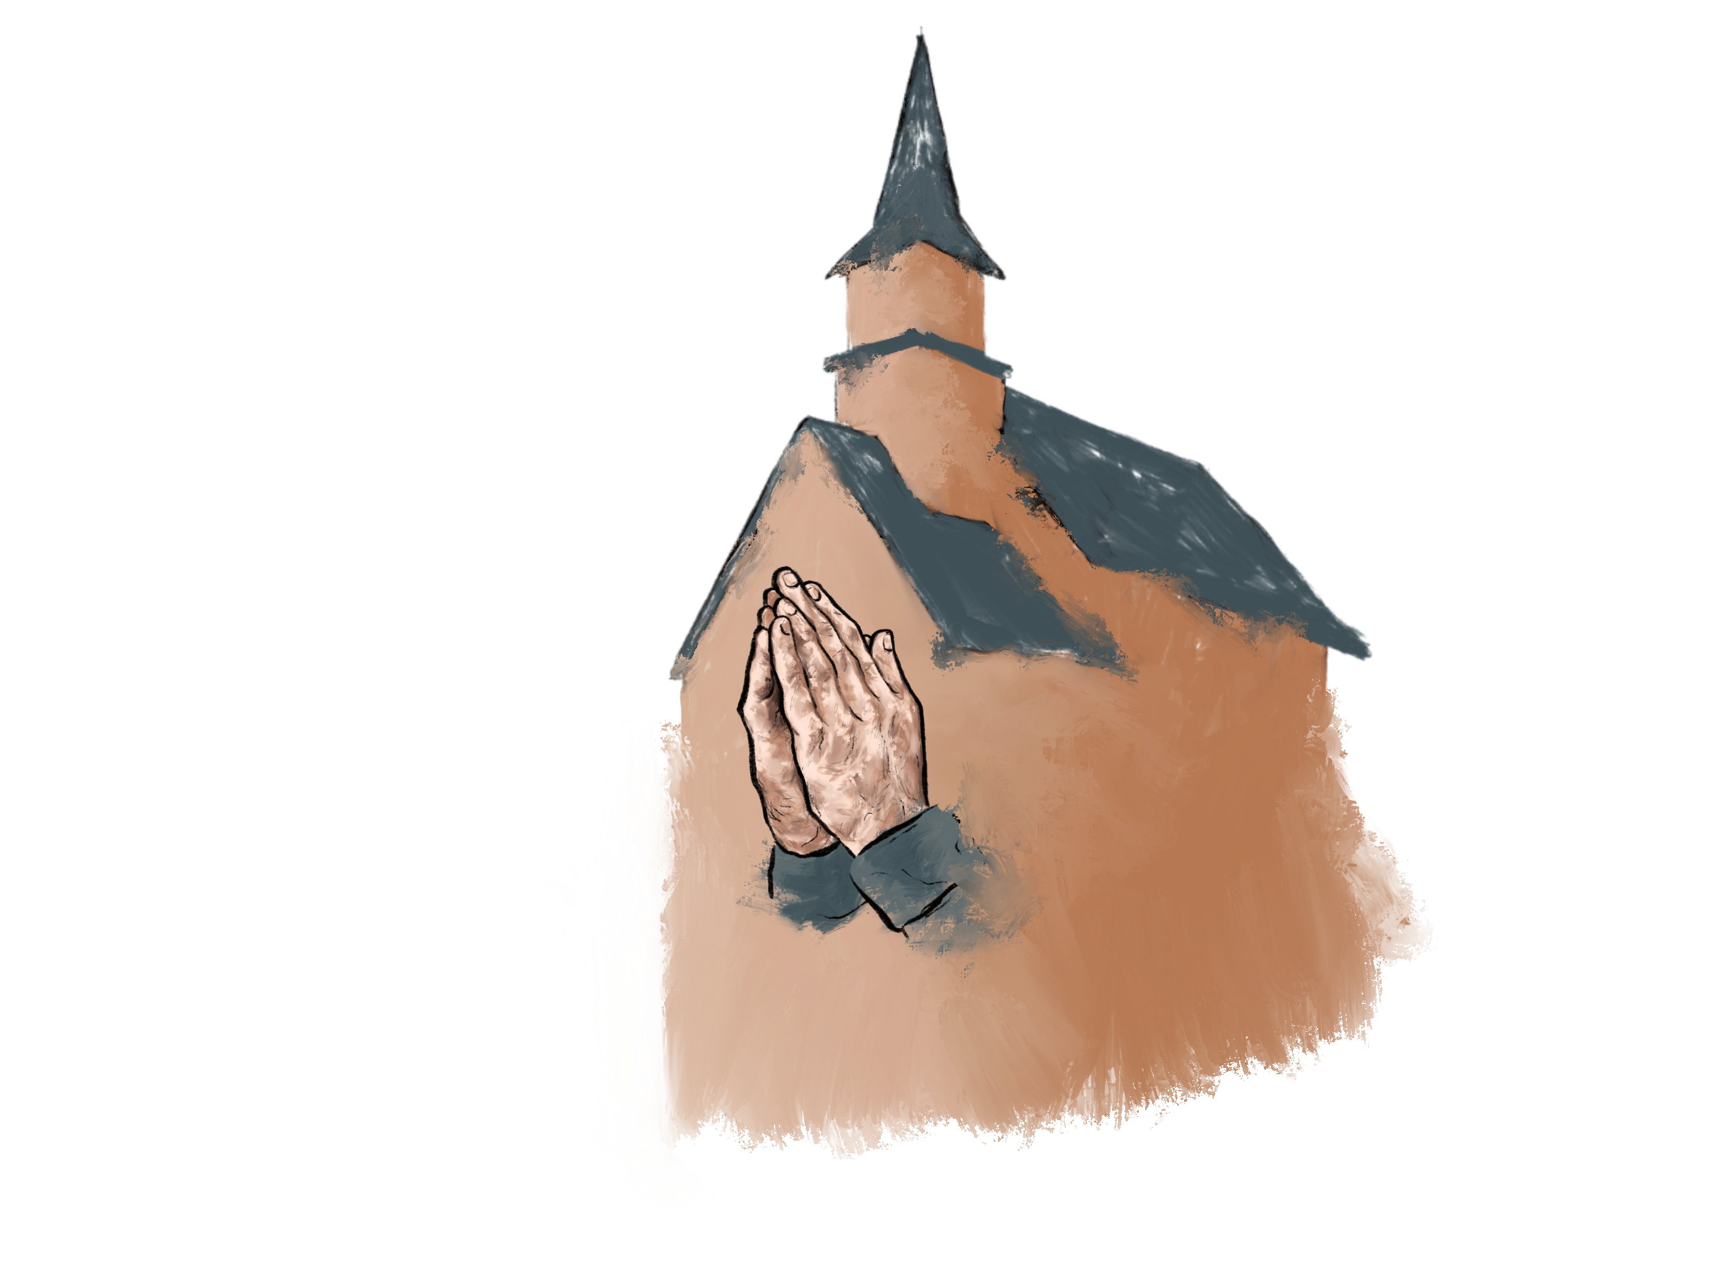
Cuprins
Programul de vineri seară
Închinarea prin rugăciune și Școala de Sabat
Serviciul divin principal din Sabat dimineață
Programul din Sabat după-amiază
Sfințirea Sabatului și rețelele de socializare
Adunări săptămânale de rugăciune
Principii ale închinării publice
Închinarea adventistă în familie
Deschiderea și încheierea Sabatului
Cum țineau Sabatul Domnul Isus și primii creștini?
Principiile Sabatului în practica Domnului Isus și în Spiritul Profetic
Ce făcea Ellen White în Sabat?
Sabatul, zi de adunare și de bucurie
Închinarea în Vechiul și Noul Testament
Manualul Bisericii despre serviciile divine

Slide 4
Citește resurse online
Sfințirea Sabatului, lucrare sub îngrijirea Uniunii Adventiste: https://adventist.ro/wp-content/uploads/2025/02/Sfintirea-Sabatului.pdf
Manualul Bisericii, ed. 2022: https://adventist.ro/wp-content/uploads/2023/07/Manualul-Bisericii_2022.pdf
Mărturii despre Sabat, de Ellen White: https://adventist.ro/wp-content/uploads/2025/02/Marturii-despre-sabat.pdf
Îndrumar pentru servicii divine: https://adventist.ro/5606/servicii-divine-de-inchinare-in-biserica-adventista/

Slide 5


Programul de vineri seară
◆ serviciul divin poate începe la apusul soarelui, înainte sau după aceea;
◆ programul să conțină o predică bazată pe Biblie și pe învățăturile Domnului Isus,
ca răspuns la nevoile ascultătorilor;
◆ un model de program participativ, cu implicare din partea cât mai multor
persoane și a copiilor/tinerilor crește prezența:
◆ părtășie prin experiențe și rugăciuni, într-o atmosferă de familie;
◆ cântece și povestiri de viață;
◆ copiii sau tinerii să aibă un moment organizat și prezentat de ei;
◆ copil sau tânăr care predică 5-10 minute, urmat de câteva intervenții din
partea celor prezenți despre subiectul prezentat, rugăciuni și imnuri;
◆ familiile comunității să prezinte pe rând, câte una în fiecare ocazie,
momente din viața și credința lor;

Slide 6
Programul de vineri seară
◆ responsabilitatea organizării programului de vineri seară poate fi atribuită unei
familii. Părinții pot susține mesajul principal, iar copiii pot contribui cu momente
creative;
◆ seriale tematice de prezentări (exemplu: un ciclu de 10-12 predici despre
revenirea Domnului Isus sau despre mesajul celor trei îngeri, patriarhii Bibliei,
doctrinele, muzica etc.);
◆ studiul sistematic al unei cărți din Biblie sau din Spiritul Profetic (lectură explicată,
urmată de întrebări și răspunsuri);
◆ o scurtă cuvântare biblică poate fi urmată de întrebări din Biblie (Kahoot sau
pregătite anterior din capitole studiate în timpul săptămânii);
◆ închinarea prin ascultarea Cuvântului (15 minute) poate fi urmată de repetiții
de cor.

Slide 7
Programul de vineri seară
Suspendarea serviciilor divine pe timpul iernii sau din cauza numărului redus de participanți nu este recomandată. Când participanții prezenți sunt puțini, se pot organiza discuții pe teme de interes general. Programul poate include rugăciuni, imnuri și lectura unui pasaj biblic care să introducă o temă de discuție. Un lider va modera dezbaterea și va formula concluziile.

Slide 8
Programul de vineri seară
„Fiecare trebuie să simtă că are o parte de făcut în a face Sabatul interesant.”
Ellen G. White, Mărturii pentru Biserică, ed. a 2-a, rev., vol. 6, p. 290
„Nu cred că putem petrece orele de început ale Sabatului mai potrivit decât în rugăciune solemnă, fierbinte și plină de recunoștință.”
Ellen G. White, Mărturii despre Sabat, ed. 2005, p. 76
„Părinții îngăduie ca lumea să le acapareze timpul, puterea și gândirea, și, când vine Sabatul, sunt atât de extenuați, încât nu mai au nimic să-I ofere lui Dumnezeu în ziua Lui cea sfântă, nicio dulce evlavie care să le binecuvânteze căminul și să facă Sabatul să fie o încântare pentru copiii lor.”
Ellen G. White, Mărturii pentru Biserică, ed. a 2-a, rev., vol. 5, p. 271

Slide 9
Programul de vineri seară
„Când nu este prezent un pastor în biserică, trebuie să fie desemnat cineva ca lider al adunării. Dar nu este necesar ca acesta să țină o predică sau să ocupe o parte însemnată a timpului de închinare. O lectură biblică scurtă și interesantă va fi, adesea, de mai mare folos decât o predică. Iar aceasta poate fi urmată de o adunare de rugăciune și de mărturisire.”
Ellen G. White, Mărturii pentru Biserică, ed. cit., vol. 6, p. 289
„Am discutat despre modalitatea cea mai eficientă și mai înțeleaptă prin care pot fi salvate sufletele și despre felul în care poate fi petrecut Sabatul într-o manieră cât mai folositoare acolo unde nu sunt decât foarte puțini cei care îl păzesc. Dacă sunt doar trei care se pot întâlni în Sabat, aceștia trebuie să se adune și să studieze Scriptura, citind din publicațiile noastre ce pare mai potrivit pentru părinți și copii, iar apoi să se roage împreună, cerând prezența și binecuvântarea lui Dumnezeu.”
Ellen G. White, Mărturii despre Sabat, ed. cit., p. 89

Slide 10
Cuprins
Programul de vineri seară
Închinarea prin rugăciune și Școala de Sabat
Serviciul divin principal din Sabat dimineață
Programul din Sabat după-amiază
Sfințirea Sabatului și rețelele de socializare
Adunări săptămânale de rugăciune
Principii ale închinării publice
Închinarea adventistă în familie
Deschiderea și încheierea Sabatului
Cum țineau Sabatul Domnul Isus și primii creștini?
Principiile Sabatului în practica Domnului Isus și în Spiritul Profetic
Ce făcea Ellen White în Sabat?
Sabatul, zi de adunare și de bucurie
Închinarea în Vechiul și Noul Testament
Manualul Bisericii despre serviciile divine

Slide 11
Închinarea prin rugăciune și Școala de Sabat
◆ timpul de rugăciune înainte de începerea Școlii de Sabat are de regulă 30 de minute și este compus dintr-un scurt devoțional, urmat de rugăciuni pentru subiecte locale sau care privesc Biserica în ansamblu;
◆ oferiți-le tuturor celor ce doresc posibilitatea de a se ruga în public sau în grupe;
◆ ora instructorilor este foarte mult neglijată în cele mai multe comunități; întrunirea instructorilor este necesară chiar dacă devine mai scurtă în Sabat; ca variantă alternativă, rugăm să fie analizată și opțiunea de întrevedere cu instructorii în timpul săptămânii sau vineri seara;
◆ multe biserici aleg să difuzeze veștile misionare video din străinătate și din țară
(canal YouTube, playlist 2025) în locul celor din broșură;
◆ studiul biblic să fie organizat pe grupe mici, cu maximum 8-10 participanți; studiul într-o singură grupă condusă de la amvon nu este recomandat, deoarece părtășia cu cei mai mulți este descurajată, nu se atinge eficiența maximă în dezbaterea lecției și comunitatea nu se dezvoltă;

Slide 12
Închinarea prin rugăciune și Școala de Sabat
◆ la fiecare grupă recomandăm o introducere pentru părtășie și experiențe de
circa 10 minute, o dezbatere biblică de circa o jumătate de oră și un timp dedicat
pentru organizarea misiunii de aproximativ 10 minute;
◆ vă rugăm să manifestați multă atenție și bunăvoință și să-i integrați în grupele
deja formate, care poate au început lecția, pe vizitatori și pe membrii care sosesc
mai târziu la adunare; după un plan prestabilit, să lucrați și pentru credincioșii care
de regulă absentează;
◆ unele comunități au inclus în program o scurtă prezentare de sănătate (despre
fructe, legume, alimente, obiceiuri de stil de viață);
◆ un raport misionar de 5-7 minute din partea întregii comunități se poate
prezenta o dată pe lună (număr de vizite, cărți distribuite, experiențe din librării,
penitenciar, online, Misiunea Femeii, lucrarea pentru persoanele cu dizabilități etc.);

Slide 13
Închinarea prin rugăciune și Școala de Sabat
◆ copiii mici pot să strângă colecta și să citească în față pasaje biblice cheie
din studiu;
◆ uneori, la finalul Școlii de Sabat, copii de la toate secțiunile pot veni în față să
prezinte un mesaj sau un cântecel;
◆ o experiență deosebită, selectată cu atenție, poate fi prezentată de la amvon
timp de 1-2 minute, la sfârșitul studiilor pe grupe;
◆ o dată pe lună, copiii sau tinerii pot formula public o întrebare de tipul „de ce”, la
care participanții vor răspunde (întrebarea copiilor);
◆ în fiecare trimestru, cele mai multe grupe ale Școlii de Sabat au capacitatea
să desfășoare împreună un proiect social pentru localitate.

Slide 14
Închinarea prin rugăciune și Școala de Sabat
„Fie ca, în timpul săptămânii, membrii bisericii să-și facă partea cu credincioșie, iar în Sabat să-și relateze experiențele. Atunci, adunarea va fi ca o hrană dată la vreme potrivită, aducându-le tuturor celor prezenți o viață nouă și puteri proaspete.”
Ellen G. White, Mărturii pentru Biserică, ed. a 2-a, rev., vol. 7, p. 24
„Mulți studenți au făcut din educația formală principalul lor obiectiv și au neglijat rugăciunea, lipsind de la Școala de Sabat și de la întâlnirile de rugăciune și, din cauza neglijării îndatoririlor religioase, s-au întors acasă îndepărtați de Dumnezeu. […] «Căutați mai întâi Împărăția lui Dumnezeu și neprihănirea Lui.» Aceasta nu trebuie fie ultima, ci cea dintâi preocupare.”
Ellen G. White, Mărturii pentru Biserică, ed. a 2-a, rev., vol. 4, p. 370
„Tații și mamele trebuie să aprecieze atât de mult privilegiile Școlii de Sabat, încât să-și ia timp să verifice pentru a vedea dacă copiii lor își învață perfect lecția în fiecare Sabat. Ei trebuie să fie mai interesați de învățarea lecțiilor Școlii de Sabat decât de pregătirea lecțiilor obișnuite.”
Ellen G. White, Mărturii despre Sabat, ed. cit., p. 96

Slide 15
Cuprins
Programul de vineri seară
Închinarea prin rugăciune și Școala de Sabat
Serviciul divin principal din Sabat dimineață
Programul din Sabat după-amiază
Sfințirea Sabatului și rețelele de socializare
Adunări săptămânale de rugăciune
Principii ale închinării publice
Închinarea adventistă în familie
Deschiderea și încheierea Sabatului
Cum țineau Sabatul Domnul Isus și primii creștini?
Principiile Sabatului în practica Domnului Isus și în Spiritul Profetic
Ce făcea Ellen White în Sabat?
Sabatul, zi de adunare și de bucurie
Închinarea în Vechiul și Noul Testament
Manualul Bisericii despre serviciile divine

Slide 16
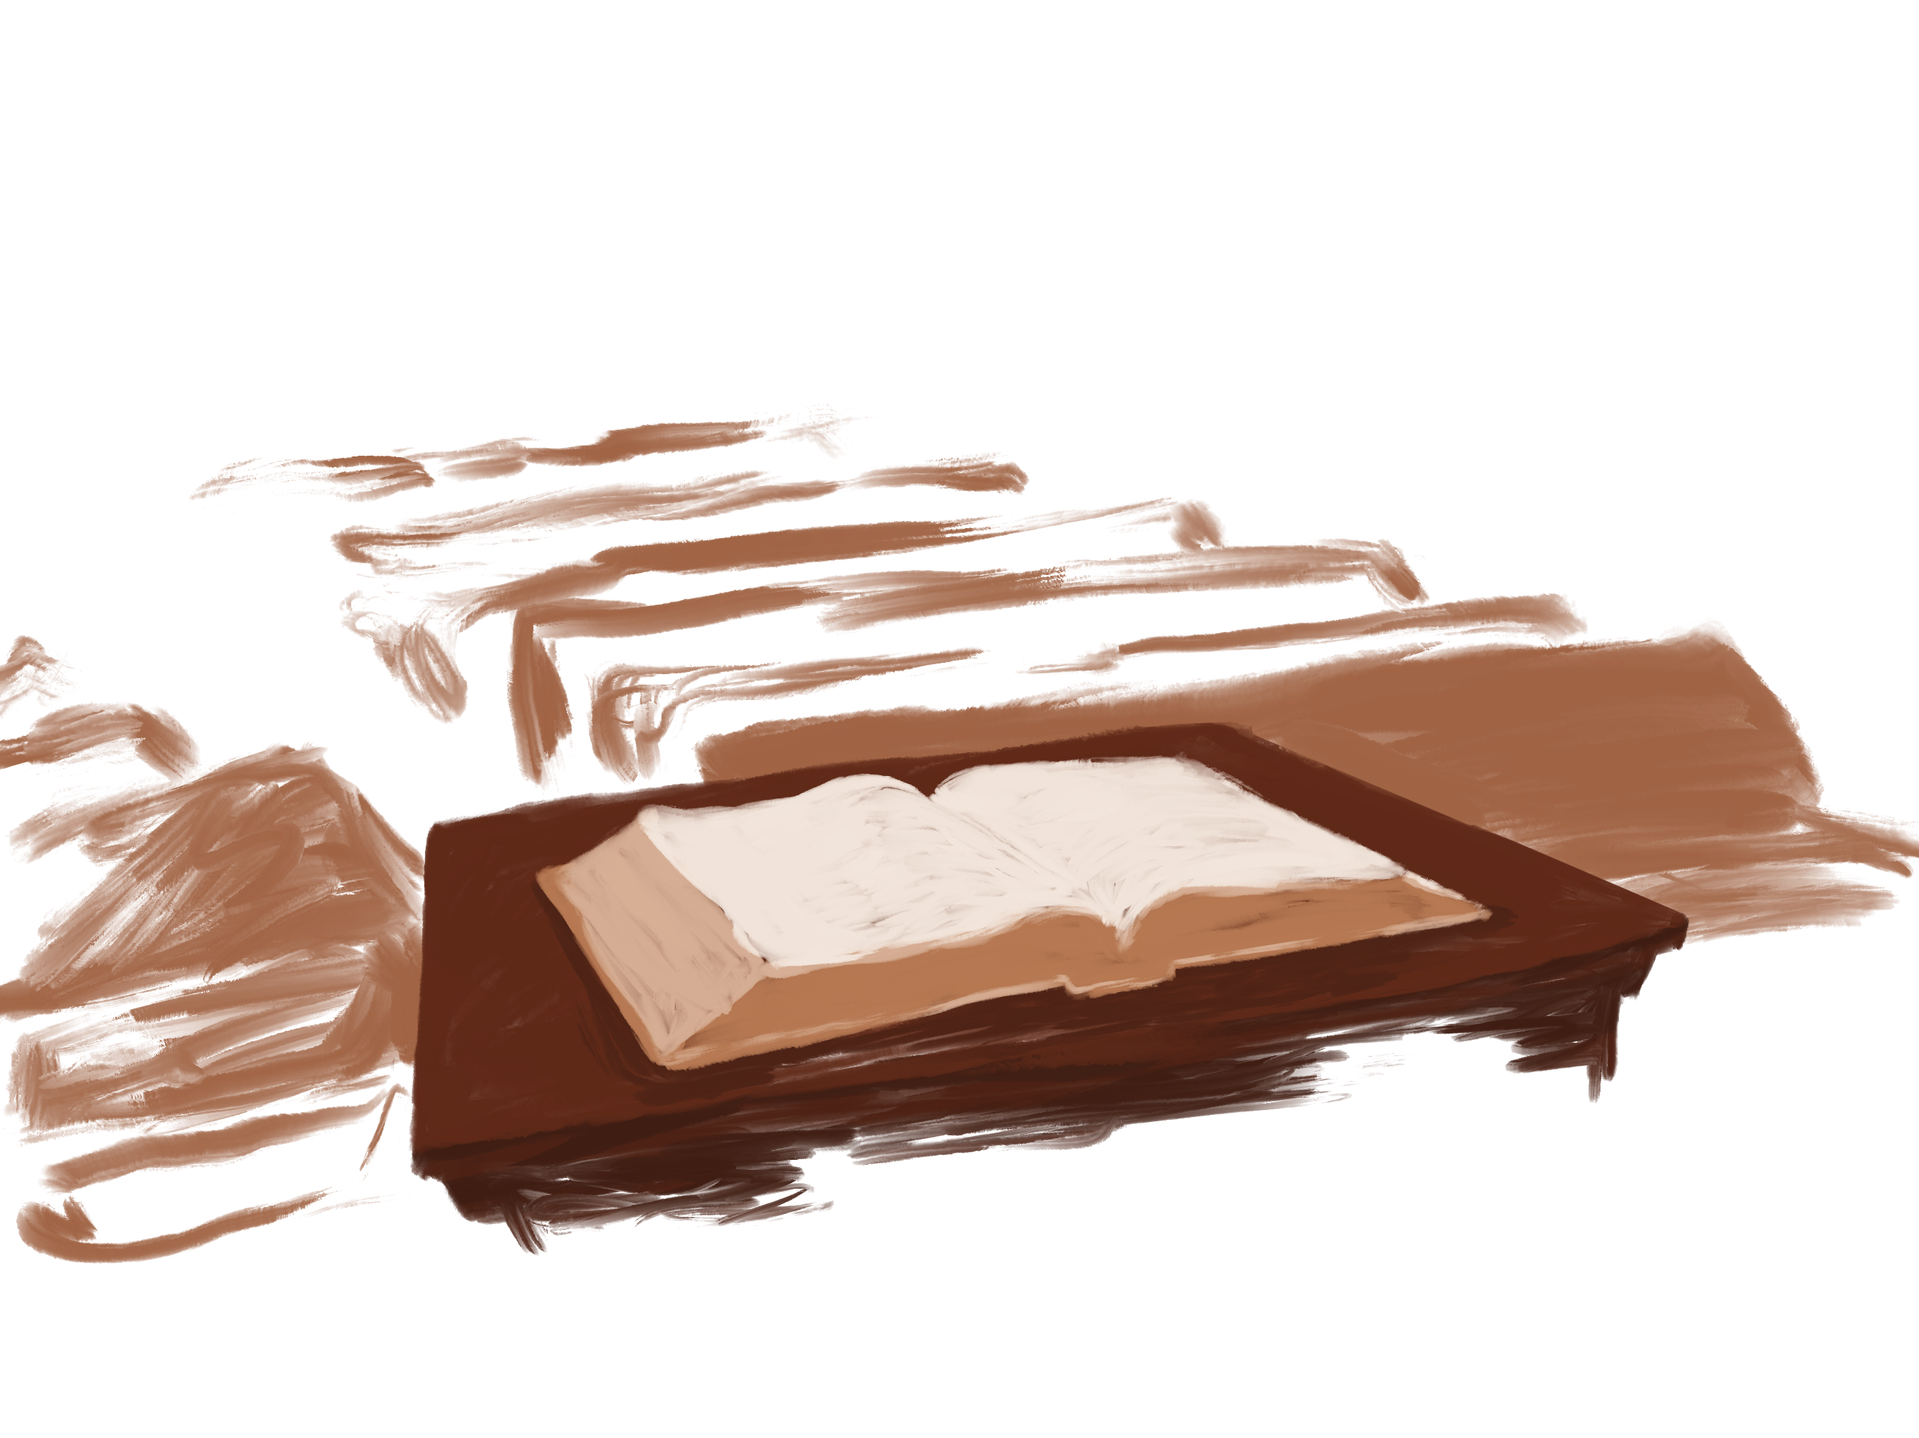
Serviciul divin principal din Sabat dimineață
Serviciul de închinare
„Serviciul de închinare din Sabat este cel mai important dintre toate adunările bisericii. Astfel, membrii se întâlnesc săptămânal pentru a se uni în închinare către Dumnezeu, cu un spirit de laudă și de mulțumire, pentru a asculta Cuvântul Lui, pentru a primi putere și har ca să ducă luptele vieții și pentru a afla voia lui Dumnezeu în ceea ce privește lucrarea de câștigare de suflete. Întregul serviciu de închinare trebuie să se caracterizeze prin respect, simplitate și punctualitate.”
Manualul Bisericii, ed. 2022, p. 158

Slide 17
Serviciul divin principal din Sabat dimineață
Programul serviciului divin
„Serviciul de închinare din Sabat dimineață are două părți importante: răspunsul adunării în laudă și adorare, exprimate prin cântare, rugăciune și daruri, și apoi mesajul din Cuvântul lui Dumnezeu. […] Nu există un program fix sau o ordine prestabilită pentru serviciul de închinare publică. De obicei, un program scurt este mai potrivit cu adevăratul spirit de închinare. Se recomandă evitarea introducerilor lungi. Punctele din deschidere nu ar trebui să consume timpul necesar predicării Cuvântului lui Dumnezeu.”
Manualul Bisericii, ed. cit., p. 159
„Unul sau două minute sunt suficiente pentru orice rugăciune obișnuită.”
Ellen G. White, Mărturii pentru Biserică, ed. a 2-a, rev., vol. 2, p. 461

Slide 18
Serviciul divin principal din Sabat dimineață
◆ unele comunități adventiste cântă strofe dintr-un imn special în timp ce formația
urcă la amvon, imediat după aceea sau la sfârșit, după ultima rugăciune; tematica
poate fi despre a doua venire a lui Isus sau din formula credală (imnurile nr. 51–57);
◆ comentariile pentru zecimi și daruri sunt disponibile în două formate diferite: scris
și video (playlist 2025, playlist diaspora 2025, playlist 2025 maghiară);
◆ după modelul din Neemia 8:5, sala se ridică în picioare la citirea pasajului biblic
principal, înainte de predică;
◆ imnuri cântate de copii în fața amvonului la începutul sau sfârșitul predicii;
◆ conducător muzical care antrenează sala la intonarea imnurilor;
◆ povestire pentru copii sau momentul de laudă al acestora (psalm, cântare etc.);
◆ implicarea unui tânăr în cadrul serviciului divin, fie la strângerea zecimilor și a
darurilor, fie pentru rugăciunea publică sau povestirea pentru copii; dacă ne
propunem acest lucru, vom putea găsi un rol adecvat pentru fiecare tânăr;

Slide 19
Serviciul divin principal din Sabat dimineață
◆ recitarea unui pasaj biblic din memorie de către copii;
◆ folosind modelul din Deuteronomul 6:20-25, putem oferi o explicație, după ce un
copil sau un tânăr cere comunității să răspundă la o întrebare de tipul „de ce”;
◆ predică biblică, hristocentrică, actuală, cu apel, cu răspunsuri spirituale și
practice pentru viața ascultătorilor, de maximum 30 de minute;
◆ sublinierea Bibliei sau notarea ideilor principale de către adulți în timpul predicii;
◆ fișe de lucru pentru copiii care ascultă predica;
◆ mesaj grafic special afișat pe monitoare sau videoproiector (titlul predicii, o
imagine generică a comunității locale, textele biblice menționate de vorbitor,
anunțuri, făgăduințe biblice);
◆ după exemplele din Deuteronomul 12:7; 26:11; 1 Samuel 1:4-5; 1 Corinteni 11:33,
masă de părtășie pentru prelungirea atmosferei de închinare.

Slide 20

Serviciul divin principal din Sabat dimineață
„Este trist faptul că mulți întârzie mereu în Sabat dimineața. Dormind până târziu, ei risipesc o bună parte a dimineții acestei zile care Îi aparține lui Dumnezeu și pe care ne cere să I-o consacrăm Lui. În felul acesta, ei Îl jefuiesc pe Dumnezeu. Din această cauză, ei sunt în întârziere cu orice lucru, familia este în confuzie, iar, în final, toți întârzie la Școala de Sabat și poate chiar la serviciul divin. De ce să nu ne sculăm devreme, odată cu păsările, și să aducem laude și mulțumiri lui Dumnezeu? Încercați, frați și surori! Faceți toate pregătirile cu o zi înainte, iar în Sabat veniți la timp la Școala de Sabat și la serviciul divin.”
Ellen G. White, Mărturii despre Sabat, ed. cit., pp. 87–88

Slide 21
Cuprins
Programul de vineri seară
Închinarea prin rugăciune și Școala de Sabat
Serviciul divin principal din Sabat dimineață
Programul din Sabat după-amiază
Sfințirea Sabatului și rețelele de socializare
Adunări săptămânale de rugăciune
Principii ale închinării publice
Închinarea adventistă în familie
Deschiderea și încheierea Sabatului
Cum țineau Sabatul Domnul Isus și primii creștini?
Principiile Sabatului în practica Domnului Isus și în Spiritul Profetic
Ce făcea Ellen White în Sabat?
Sabatul, zi de adunare și de bucurie
Închinarea în Vechiul și Noul Testament
Manualul Bisericii despre serviciile divine

Slide 22

Programul din Sabat după-amiază
După obiceiul nostru mai vechi, programele din Sabat după-amiază au o ordine tematică: Sabatul 1 este pentru misiune (vezi și Manualul Bisericii, ed. cit., p. 159), în Sabatele 2 și 4 se desfășoară programe muzicale, Sabatul 3 este destinat binefacerii (cu colectă), iar Sabatul 5 este dedicat familiei.
„Totul trebuie să fie făcut
așa cum se cuvine și în ordine.”
1 Corinteni 14:40, NTR

Slide 23
Programul din Sabat după-amiază
◆ program susținut pe rând de către departamentele bisericii locale și echipele lor
de lucru (de tip raport și/sau seminar);
◆ prezentare biblică de tip consiliere pentru relații (părinți-copii, cuplu, bunici-
nepoți, la locul de muncă);
◆ învățare de imnuri noi;
◆ recitare sau redare din memorie a unor texte sau fragmente biblice;
◆ instruiri misionare (rapoarte și metode) și pentru reforma sănătății (mesajul
adventist de sănătate);
◆ rapoarte și apeluri practice la implicare socială, educațională, misionară (în
zone albe, în librăriile Sola Scriptura sau în activitatea ASUP – pot fi invitați angajați
sau voluntari care lucrează în regiune etc.);

Slide 24
Programul din Sabat după-amiază
◆ program de creație cu temă anunțată în prealabil;
◆ prezentări financiare (rapoarte, seminare etc.);
◆ întrebări și răspunsuri din partea reprezentanților Bisericii;
◆ scurte explicații pentru texte și pasaje dificile;
◆ secvențe de reportaje sau materiale audio-video de tip misionar ca punct de
discuție pentru dezbatere sau instruire;
◆ repetiții muzicale;
◆ program de tipul „Micii predicatori” – copiii și tinerii bisericii să prezinte scurte
predici;
◆ vizitarea de către grupe de tineri a seniorilor imobilizați la pat; programul poate
include c穗tări, rugăciune, un scurt mesaj biblic și interviu cu seniorul, inspirator
pentru tineri;

Slide 25
Programul din Sabat după-amiază
◆ organizarea de concursuri biblice; lunar, se poate desfășura o simulare de
tip Bible Experience sau un test bazat pe materialul folosit la Olimpiada de Religie/
Cunoștințe Biblice, pentru a sprijini pregătirea copiilor în vederea participării la cele
două programe ale Bisericii (sunt disponibile întrebări în aplicația myBible);
◆ dacă în proximitate (în județ) este o unitate de învățământ adventistă
(grădiniță/școală), să fie invitată pentru a prezenta un program muzical,
activitatea educațională sau experiențe;
◆ programe speciale cu obiectiv misionar pentru părinții sau bunicii copiilor
neadventiști din grădinița sau școala adventistă din localitate (de exemplu: seminare
de sănătate, familie, parenting etc.).

Slide 26
Programul din Sabat după-amiază
O variantă alternativă la prezentările ținute în biserică de către departamentele sugerate mai sus o pot constitui diverse acțiuni misionare organizate (distribuire de literatură etc.), vizite, programe în natură și altele.
„Dar cei care se adună să se închine Lui trebuie să îndepărteze din viața lor orice lucru rău. Dacă nu se închină în duh și în adevăr și în frumusețea sfințeniei Sale, venirea lor laolaltă nu va fi de niciun folos.”
Profeți și regi, p. 50, citat în Manualul Bisericii, ed. cit., p. 151

Slide 27
Programul din Sabat după-amiază
„Frații mei pastori, să nu credeți că singura lucrare pe care o puteți face, singura cale prin care puteți lucra pentru suflete, este aceea de a ține discursuri. Cea mai bună lucrare pe care o puteți face este să învățați, să educați. Ori de câte ori puteți găsi o ocazie de a proceda astfel, stați de vorbă cu membrii unei familii și permiteți-le să vă pună întrebări. Apoi, răspundeți-le cu răbdare și umilință. Continuați această lucrare în asociere cu eforturile voastre publice. Predicați mai puțin și educați mai mult, prezentând studii biblice și rugându-vă cu familiile și cu grupele mici.”
Ellen G. White, Slujitorii Evangheliei, ed. 2004, p. 143

Slide 28
Autoritatea de a stabili orarul și formatul serviciilor divine aparține bisericii locale, la decizia adunării administrative, în consultare cu președintele Conferinței. Vă invităm să analizați cele de mai sus în vederea îmbunătățirii atât a formei, cât și a fondului serviciului divin, pentru a răspunde nevoilor și specificului credincioșilor care participă.

Slide 29
Modelul nostru este aici:

Slide 30
Cuprins
Programul de vineri seară
Închinarea prin rugăciune și Școala de Sabat
Serviciul divin principal din Sabat dimineață
Programul din Sabat după-amiază
Sfințirea Sabatului și rețelele de socializare
Adunări săptămânale de rugăciune
Principii ale închinării publice
Închinarea adventistă în familie
Deschiderea și încheierea Sabatului
Cum țineau Sabatul Domnul Isus și primii creștini?
Principiile Sabatului în practica Domnului Isus și în Spiritul Profetic
Ce făcea Ellen White în Sabat?
Sabatul, zi de adunare și de bucurie
Închinarea în Vechiul și Noul Testament
Manualul Bisericii despre serviciile divine

Slide 31
Sfințirea Sabatului și rețelele de socializare
Încurajăm deschiderea Bibliei personale la serviciile divine. Studierea Scripturii în format tipărit în comunitate nu este doar o manieră clasică de comunicare cu Dumnezeu, este și un mod sănătos de a ne conecta spiritual în mijlocul comunității. Multe biserici afișează la intrare anunțuri despre restricționarea folosirii telefonului mobil. Solemnitatea casei de rugăciune și întâlnirea cu Dumnezeu ne obligă la respect maxim. Vom câștiga astfel mai mult timp pentru relații și conversații față în față.
E necesar să limităm folosirea rețelelor de socializare și după încheierea serviciilor divine, în tot timpul orelor sacre ale Sabatului. Citirea presei și urmărirea diferitelor canale de informare sau de divertisment nu au legătură cu sfințirea Sabatului.

Slide 32

Sfințirea Sabatului și rețelele de socializare
Unii credincioși preferă să se abțină de la folosirea platformelor de socializare pentru a nu fi distrași de la preocupările spirituale. Dacă cineva dorește totuși să consulte contul de Facebook, Instagram, TikTok etc., recomandăm să-și stabilească limite de timp și limite pentru conținutul vizualizat.

Slide 33
Cuprins
Programul de vineri seară
Închinarea prin rugăciune și Școala de Sabat
Serviciul divin principal din Sabat dimineață
Programul din Sabat după-amiază
Sfințirea Sabatului și rețelele de socializare
Adunări săptămânale de rugăciune
Principii ale închinării publice
Închinarea adventistă în familie
Deschiderea și încheierea Sabatului
Cum țineau Sabatul Domnul Isus și primii creștini?
Principiile Sabatului în practica Domnului Isus și în Spiritul Profetic
Ce făcea Ellen White în Sabat?
Sabatul, zi de adunare și de bucurie
Închinarea în Vechiul și Noul Testament
Manualul Bisericii despre serviciile divine

Slide 34
Adunări săptămânale de rugăciune
„Trebuie depuse eforturi mai mult decât cele obișnuite pentru asigurarea bunului mers al unei adunări de rugăciune. Aceasta ar trebui să înceapă la timp, chiar dacă sunt prezente doar două sau trei persoane. Pe parcursul a 15 până la 20 de minute va fi un scurt studiu al Scripturii sau o prezentare din Spiritul Profetic, după care vor urma rugăciuni, experiențe personale și o rugăciune de închidere. Diversificați programul de la o săptămână la alta. Dacă membrii nu se pot întâlni la locul obișnuit pentru rugăciune, întâlnirile în familii se dovedesc a fi o mare binecuvântare pentru toți participanții.”
Manualul Bisericii, ed. cit., p. 166

Slide 35
Cuprins
Programul de vineri seară
Închinarea prin rugăciune și Școala de Sabat
Serviciul divin principal din Sabat dimineață
Programul din Sabat după-amiază
Sfințirea Sabatului și rețelele de socializare
Adunări săptămânale de rugăciune
Principii ale închinării publice
Închinarea adventistă în familie
Deschiderea și încheierea Sabatului
Cum țineau Sabatul Domnul Isus și primii creștini?
Principiile Sabatului în practica Domnului Isus și în Spiritul Profetic
Ce făcea Ellen White în Sabat?
Sabatul, zi de adunare și de bucurie
Închinarea în Vechiul și Noul Testament
Manualul Bisericii despre serviciile divine

Slide 36
Principii ale închinării publice
„Orice cărturar care a învățat ce trebuie despre Împărăția cerurilor se aseamănă cu un gospodar care scoate din vistieria lui lucruri noi și lucruri vechi.”
Matei 13:52, sublinierea noastră
◆ Durata cuvântării.
◆ Momente interactive.
◆ Atenția față de vizitatori.
◆ Integrarea unor elemente media.
◆ Mai multă rugăciune.
◆ Mai multă instruire și închinare, mai puțină predicare.
◆ Transmisiunile live.

Slide 37

Adunări săptămânale de rugăciune
„În general, predicile de la adunările din Sabat ar trebui să fie scurte. Celor care vor să-și exprime recunoștința și adorarea ar trebui să le fie oferită această ocazie.”
Ellen G. White, Mărturii pentru Biserică, ed. cit., vol. 6, p. 289
Pentru aprofundarea scenelor de închinare
văzute în vedenie de apostolul Ioan, studiați
Apocalipsa 4:8-11; 5:8-14; 11:1, 15-19; 14:7, 12; 19:1-8!

Slide 38
Cuprins
Programul de vineri seară
Închinarea prin rugăciune și Școala de Sabat
Serviciul divin principal din Sabat dimineață
Programul din Sabat după-amiază
Sfințirea Sabatului și rețelele de socializare
Adunări săptămânale de rugăciune
Principii ale închinării publice
Închinarea adventistă în familie
Deschiderea și încheierea Sabatului
Cum țineau Sabatul Domnul Isus și primii creștini?
Principiile Sabatului în practica Domnului Isus și în Spiritul Profetic
Ce făcea Ellen White în Sabat?
Sabatul, zi de adunare și de bucurie
Închinarea în Vechiul și Noul Testament
Manualul Bisericii despre serviciile divine

Slide 39
Închinarea adventistă în familie
◆ În primele trei secole creștinii nu se închinau în biserici din cauza persecuțiilor; adunările religioase din cămin au un potențial extraordinar;
◆ În istoria Vechiului Testament patriarhii și urmașii lui Avraam nu au avut sinagogi sau templu;
„Eu n-am locuit într-o Casă din ziua când l-am scos pe Israel din Egipt până în ziua de azi, ci am mers din cort în cort și din locaș în locaș. Pretutindeni pe unde am mers cu tot Israelul, am spus Eu o vorbă vreunuia […]: «Pentru ce nu-Mi zidiți o Casă de cedru?»” (1 Cronici 17:5-6).
◆ Religia practicată în cămin și în grupe mici;
◆ Întâlnirile de Sabat la primii adventiști erau adunări sociale, neprogramate, pline de mărturii (fratele Loughborougha raportat 117 mărturii în 53 de minute) și care nu depindeau de o predică sau de un pastor.

Slide 40
Închinarea adventistă în familie
„Ceasurile de închinare de dimineață și de seară ar trebui să fie cele mai plăcute și mai folositoare din întreaga zi. […] Momentele de închinare să fie scurte, pline de viață, potrivite acelei ocazii și variate din când în când. Toți să se unească în lectura Bibliei, să învețe și să repete adesea legea lui Dumnezeu. Interesul copiilor va crește dacă li se va permite, când și când, să aleagă ei pasajul care va fi citit. […] Cei mici pot și este indicat să ia parte la rugăciune și la cântare, chiar dacă aceasta nu înseamnă decât o strofă. […] Iar părinții ar trebui să-și facă zilnic timp pentru a studia Biblia cu copiii lor. Pentru a face acest lucru, va fi nevoie, fără îndoială, de efort, planificare și ceva sacrificii; străduința însă va fi răsplătită din belșug.”
Ellen G. White, Educație, ed. 2022, p. 158

Slide 41
Închinarea adventistă în familie
„În anii trecuți, soțul meu și cu mine am făcut din această dumbravă sanctuarul nostru. Înconjurați de acești munți, adesea am îngenuncheat împreună în rugăciuni și cereri stăruitoare. Pretutindeni în jurul meu, se găseau astfel de locuri marcate de acele ceasuri sfinte. Când le priveam, îmi puteam aminti multe situații în care am primit răspunsuri directe și remarcabile la rugăciune.”
Ellen G. White, Schițe din viața mea, ed. 2004, p. 241
„Casa este sanctuarul familiei, iar cămăruța sau dumbrava, locul cel mai retras și mai liniștit pentru închinarea individuală, dar biserica este sanctuarul pentru comunitatea credincioșilor. Trebuie să existe reguli în ceea ce privește timpul, locul și modul de închinare. Nimic sfânt, niciun lucru care are legătură cu închinarea la Dumnezeu, nu trebuie să fie tratat cu neglijență sau cu indiferență.”
Ellen White, Mărturii pentru Biserică, ed. cit., vol. 5, p. 491

Slide 42
Închinarea adventistă în familie
Familiilor sau membrilor care nu ajung la biserică vineri seara sau sâmbătă după-amiaza le aducem aminte „să nu părăs[ească] adunarea noastră, cum au unii obicei” (Evrei 10:25) și să revină în comunitate. Iar atunci când deschid și închid Sabatul acasă, le recomandăm activități alternative de cămin și atitudini misionare pentru a păstra sfințenia zilei de odihnă.

Slide 43
Închinarea adventistă în familie
Sugestii:
◆ închinare cu membrii familiei, prin lectură la rând din Biblie, Spiritul Profetic sau o
carte devoțională, scurte explicații, mărturii și rugăciuni;
◆ formarea unui obicei pentru întâmpinarea Sabatului alături de membrii familiei
și pregătirea din timp a acestui moment (de exemplu: o mâncare specială, un cadru
deosebit, program de închinare prin imnuri, citirea unui pasaj biblic și rugăciune);
◆ invitarea unor prieteni sau cunoscuți neadventiști pentru masa și rugăciunea de
la deschiderea Sabatului, ocazie cu care se citește textul pentru deschiderea zilei
sfinte și se cântă împreună;

Slide 44
Închinarea adventistă în familie
◆ două familii se adună împreună pentru deschiderea Sabatului la apusul soarelui,
cu un scurt program de închinare;
◆ închinare acasă cu membri ai familiei sau prieteni care locuiesc la distanță sau
în afara țării, prin telefon, Zoom sau videoconferință;
◆ timp în familie pentru educarea copiilor, închinare, vizite la domiciliul persoanelor
cu nevoi speciale (bolnavi, seniori), în cadrul cărora copiii să cânte sau să recite texte
biblice, ori plimbări în natură pentru familiarizarea copilului cu creația lui Dumnezeu;

Slide 45
Închinarea adventistă în familie
Persoanele singure care locuiesc fără familie și urmăresc serviciile divine online pot manifesta un spirit misionar activ (interacțiune prin apreciere și comentariu, distribuirea materialului pentru persoane cărora li se potrivește, cu rugăciune). Există și posibilitatea participării într-un grup online de studiu și părtășie sau vizitarea rudelor, a credincioșilor sau prietenilor. Momentul apusului de soare la începutul Sabatului poate fi marcat printr-o postare online, însoțită de un text din Biblie.

Slide 46
Cuprins
Programul de vineri seară
Închinarea prin rugăciune și Școala de Sabat
Serviciul divin principal din Sabat dimineață
Programul din Sabat după-amiază
Sfințirea Sabatului și rețelele de socializare
Adunări săptămânale de rugăciune
Principii ale închinării publice
Închinarea adventistă în familie
Deschiderea și încheierea Sabatului
Cum țineau Sabatul Domnul Isus și primii creștini?
Principiile Sabatului în practica Domnului Isus și în Spiritul Profetic
Ce făcea Ellen White în Sabat?
Sabatul, zi de adunare și de bucurie
Închinarea în Vechiul și Noul Testament
Manualul Bisericii despre serviciile divine

Slide 47
Deschiderea și încheierea Sabatului
„Când soarele apune, lăsați ca glasul rugăciunii și imnul de laudă să marcheze încheierea orelor sfinte și invitați prezența lui Dumnezeu pentru grijile săptămânii de lucru.”
Ellen G. White, Mărturii pentru Biserică, ed. cit., vol. 6, p. 287
„Înainte de apusul soarelui, membrii familiei să se adune să citească din Cuvântul lui Dumnezeu, să cânte și să se roage. În privința aceasta este nevoie de o reformă, deoarece mulți au fost neglijenți. Este nevoie să ne mărturisim păcatele înaintea lui Dumnezeu și unul altuia. Ar trebui să începem din nou să facem pregătiri speciale pentru ca fiecare membru al familiei să poată să onoreze ziua pe care Dumnezeu a binecuvântat-o și a sfințit-o.”
Ibidem, p. 285

Slide 48
Deschiderea și încheierea Sabatului
„Să ne adunăm în cercul familiei la apusul soarelui și să întâmpinăm Sabatul cu rugăciune și cântare, încheind apoi această zi cu rugăciune și cuvinte de recunoștință pentru minunata Lui dragoste. Sabatul este o zi specială de închinare în familie și în biserică, o zi de bucurie pentru noi și copiii noștri, o zi în care să învățăm mai mult despre Dumnezeu prin intermediul Bibliei și al marelui manual al naturii. Este un timp în care putem să-i vizităm pe cei bolnavi și să lucrăm pentru salvarea sufletelor. Treburile obișnuite ale celor șase zile de lucru trebuie lăsate deoparte și nicio lucrare inutilă să nu fie făcută. N-ar trebui ca mijloacele de comunicare lumești să ne ocupe timpul în ziua cea sfântă a lui Dumnezeu.”
Manualul Bisericii, ed. cit., p. 189

Slide 49
Cuprins
Programul de vineri seară
Închinarea prin rugăciune și Școala de Sabat
Serviciul divin principal din Sabat dimineață
Programul din Sabat după-amiază
Sfințirea Sabatului și rețelele de socializare
Adunări săptămânale de rugăciune
Principii ale închinării publice
Închinarea adventistă în familie
Deschiderea și încheierea Sabatului
Cum țineau Sabatul Domnul Isus și primii creștini?
Principiile Sabatului în practica Domnului Isus și în Spiritul Profetic
Ce făcea Ellen White în Sabat?
Sabatul, zi de adunare și de bucurie
Închinarea în Vechiul și Noul Testament
Manualul Bisericii despre serviciile divine

Slide 50
Cum țineau Sabatul
Domnul Isus și primii creștini?
Ce făcea Domnul Isus în Sabat dimineața? Stă scris că Domnul intra în sinagogă și citea din Scripturi (Luca 4:16), instruia poporul (Luca 6:6; 13:10) și vindeca, adică îi dezlega pe oameni de neputințele lor (Luca 6:6-10; 13:15-17; Ioan 5:9-17; 9:11-16). După participarea la sinagogă în prima parte a zilei, putem intui că Domnul mergea să mănânce. Știm că s-a dus împreună cu prietenii apropiați în casa lui Simon, unde i-a vindecat soacra și a fost slujit de ea (Luca 4:38-39), sau în casa unuia din liderii fariseilor (Luca 14:1), ca să prânzească. Mai știm că ultimul Său Sabat înainte de moarte a fost petrecut în Betania, căutând repaus și recreere în locuința pașnică a lui Lazăr (Ellen G. White, Viața lui Isus, ed. 2015, p. 449).

Slide 51
Cum țineau Sabatul
Domnul Isus și primii creștini?
Primele slujbe creștine. După coborârea Duhului Sfânt, programul de închinare al primilor creștini cuprindea comuniune zilnică, instruire și legătură frățească, oferirea de daruri generoase, ceremonia frângerii pâinii, rugăciuni, prezență zilnică la Templu, citirea Scripturii, mărturisiri și laude aduse Domnului, precum și înmulțirea numărului de participanți și de ucenici (Faptele apostolilor 2:42-47; 6:1,7; 12:24; 20:7; 1 Corinteni 16:1-3).

Slide 52
Cum țineau Sabatul
Domnul Isus și primii creștini?
„Sabatul a fost făcut pentru om,
iar nu omul pentru Sabat.”
Marcu 2:27
„Această instituție sfântă nu a fost dată pentru a veni
în opoziție cu nevoile oamenilor, aducând durere
și disconfort, în loc de binecuvântare.”
Ellen G. White, Mărturii despre Sabat, ed. cit., p. 21

Slide 53
Cuprins
Programul de vineri seară
Închinarea prin rugăciune și Școala de Sabat
Serviciul divin principal din Sabat dimineață
Programul din Sabat după-amiază
Sfințirea Sabatului și rețelele de socializare
Adunări săptămânale de rugăciune
Principii ale închinării publice
Închinarea adventistă în familie
Deschiderea și încheierea Sabatului
Cum țineau Sabatul Domnul Isus și primii creștini?
Principiile Sabatului în practica Domnului Isus și în Spiritul Profetic
Ce făcea Ellen White în Sabat?
Sabatul, zi de adunare și de bucurie
Închinarea în Vechiul și Noul Testament
Manualul Bisericii despre serviciile divine

Slide 54

Principiile Sabatului în practica
Domnului Isus și în Spiritul Profetic
Care a fost modelul Domnului Isus și ce principii biblice găsim în Spiritul Profetic?
„Șase zile să lucrați; dar ziua
a șaptea este Sabatul, ziua de
odihnă, cu o adunare sfântă.”
Leviticul 23:3

Slide 55
Principiile Sabatului în practica
Domnului Isus și în Spiritul Profetic
Participarea la serviciile divine
„Neglijența ta de a participa la serviciile divine publice este o mare greșeală. Privilegiile serviciilor divine sunt tot la fel de benefice și pentru tine ca și pentru ceilalți, și sunt esențiale.”
Ellen G. White, Sfaturi pentru sănătate, ed. 2000, p. 343
„Mi-a fost arătat adesea că pastorii bisericilor locale ar trebui să predice mai puțin și să depună un efort mai mare în lucrarea personală. Membrii noștri nu trebuie făcuți să creadă că trebuie să asculte o predică în fiecare Sabat. Mulți dintre aceia care ascultă predicile învață doar puțin, chiar dacă adevărul le este prezentat în propoziții clare. Adesea, ar fi mai folositor dacă adunările de Sabat ar avea caracterul unei ocazii de studiu biblic. Adevărul Bibliei să fie prezentat într-o modalitate atât de simplă și de interesantă, încât toți să înțeleagă cu ușurință principiile mântuirii.”
Ellen G. White, Evanghelizare, ed. 2008, p. 277

Slide 56
Principiile Sabatului în practica
Domnului Isus și în Spiritul Profetic
„Adunările din Sabat, serviciile divine de dimineața și de seara din cămin și de la capelă, dacă nu sunt plănuite cu înțelepciune și dacă nu sunt vitalizate de Duhul lui Dumnezeu, pot să devină extrem de formale, de neplăcute și de neatractive, iar tinerilor li se vor părea cele mai obositoare dintre toate activitățile școlare. Adunările sociale și celelalte activități religioase trebuie să fie astfel planificate și organizate, încât să fie nu doar folositoare, ci și atât de plăcute, încât să fie foarte atractive. Rugăciunea făcută împreună va lega inimile de Dumnezeu prin legături durabile.”
Ellen G. White, Mărturii pentru Biserică, ed. cit., vol. 6, p. 145

Slide 57
Principiile Sabatului în practica
Domnului Isus și în Spiritul Profetic
Exemplul Domnului Isus
„A venit în Nazaret, unde fusese crescut, și, după obiceiul Său, în ziua Sabatului a intrat
în sinagogă. S-a sculat să citească…” (Luca 4:16)
„În ziua Sabatului Isus a intrat îndată în sinagogă și a început să învețe norodul.” (Marcu 1:21)
„În altă zi de Sabat s-a întâmplat că Isus a intrat în sinagogă și învăța norodul.” (Luca 6:6)
(sublinierile noastre)

Slide 58
Principiile Sabatului în practica
Domnului Isus și în Spiritul Profetic
Sabatul a fost prima sărbătoare în familia lui Adam și a Evei, prima lor zi completă în care s-au bucurat de părtășia unul cu celălalt, cu familia îngerilor și cu Dumnezeu. Dumnezeu a împletit pentru totdeauna viața de familie cu binecuvântarea Sabatului.
Dorința Domnului Isus Hristos este ca Sabatul să ne ajute în lupta împotriva stresului și să fie o zi pentru împlinirea omului: „Sabatul a fost făcut pentru om, iar nu omul pentru Sabat” (Marcu 2:27).
Un moment special dedicat familiei ar putea fi masa festivă de prânz, după modelul Domnului Isus din Luca 14:1. Sâmbăta ar trebui să ne bucurăm de cel puțin o masă cu toată familia și/sau cu prietenii.

Slide 59
Principiile Sabatului în practica
Domnului Isus și în Spiritul Profetic
2. Închinare acasă, în familie
„Școala de Sabat și adunarea pentru serviciul de închinare ocupă doar o parte a Sabatului. Partea care rămâne pentru familie poate să fie făcută cea mai sacră și cea mai prețioasă perioadă dintre toate orele Sabatului. O mare parte din acest timp, părinții ar trebui să îl petreacă împreună cu copiii lor.”
Ellen G. White, Mărturii pentru Biserică, ed. cit., vol. 6, p. 286
„În Sabat, trebuie să existe o consacrare deosebită a familiei față de Dumnezeu. Porunca îi cuprinde pe toți care se află înăuntrul porților noastre; toți cei ce locuiesc în casă trebuie să lase deoparte treburile lor lumești și să folosească orele sfinte în devoțiune. Toți să se unească pentru a-L onora pe Dumnezeu prin slujire voioasă în ziua Lui cea sfântă.”
Ellen G. White, Sfaturi pentru Biserică, ed. 2000, p. 335

Slide 60
Principiile Sabatului în practica
Domnului Isus și în Spiritul Profetic
„Zgomotul și cearta nu trebuie să fie permise în nicio zi a săptămânii. Cu atât mai mult în Sabat trebuie să domnească liniștea. Poruncile aspre nu trebuie să se audă niciodată, iar, în Sabat, prezența lor este cu atât mai mult nepotrivită.”
Ellen G. White, Mărturii despre Sabat, ed. cit., p. 77
„Cea mai bună cale prin care părinții pot să înalțe și să onoreze Sabatul este aceea de a găsi mijloace prin care să le dea o învățătură potrivită copiilor lor, trezindu-le interesul pentru lucrurile spirituale și oferindu-le o perspectivă corectă asupra caracterului lui Dumnezeu și a cerințelor Sale, pentru ca ei să poată obține viața veșnică. Părinți, faceți din Sabat o încântare, ca fiii și fiicele voastre să-l aștepte cu nerăbdare și să-l primească din toată inima! Dumnezeu va fi astfel onorat în cămin.”
Ibidem, p. 78

Slide 61
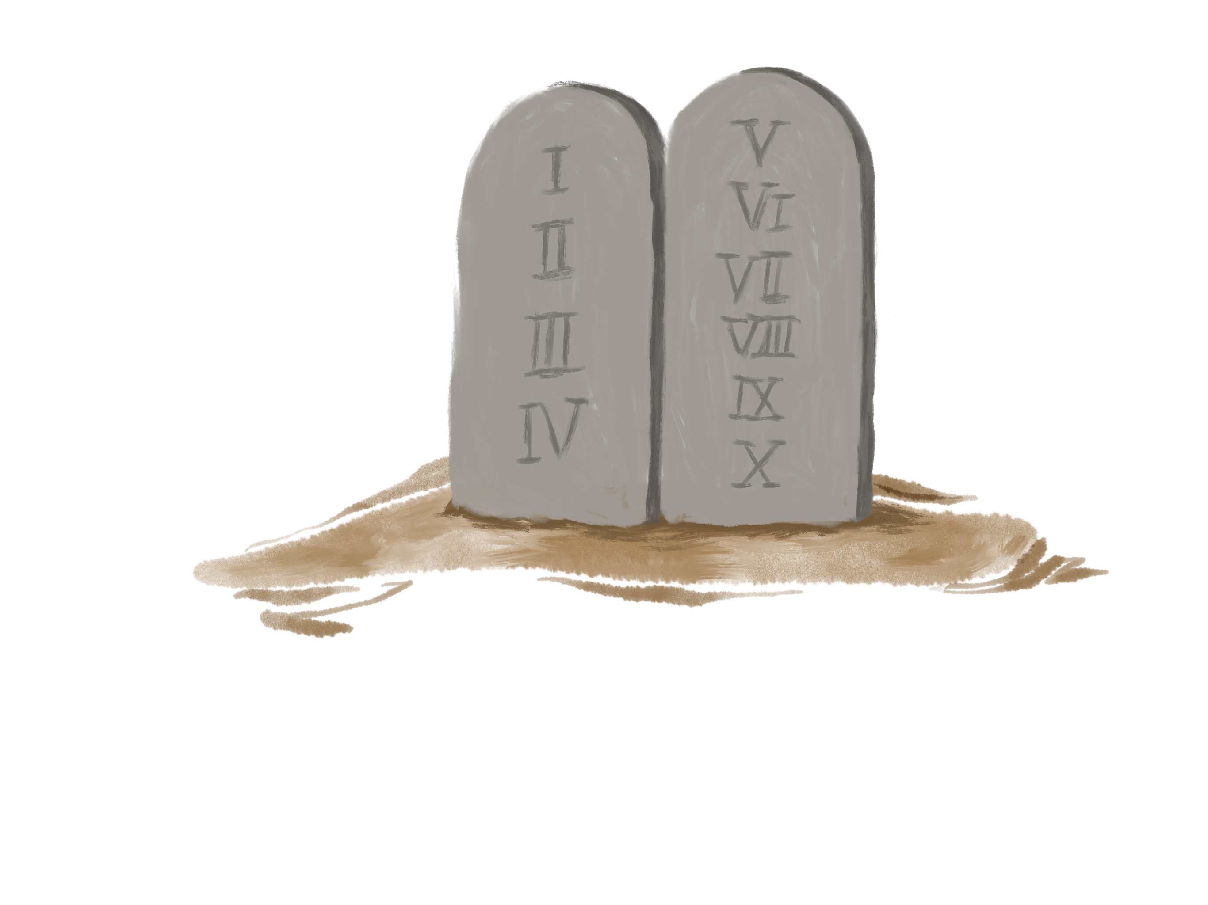
Principiile Sabatului în practica
Domnului Isus și în Spiritul Profetic
„Părinții pot și trebuie să fie atenți la copiii lor, citindu-le cele mai atractive
părți ale istoriei biblice, educându-i să respecte ziua de Sabat și s-o păzească
în conformitate cu porunca. Acest lucru nu se poate face dacă părinții nu
înțeleg cât este de important să trezească interesul copiilor lor.”
Loc. cit.

Slide 62
Principiile Sabatului în practica
Domnului Isus și în Spiritul Profetic
„Dintre toate zilele săptămânii, niciuna nu este atât de potrivită pentru gânduri și sentimente devoționale cum este Sabatul.”
Ellen G. White, Mărturii pentru Biserică, ed. cit., vol. 2, p. 558
„Lui Dumnezeu Îi displace ca păzitorii Sabatului să piardă o mare parte din Sabat dormind.”
Loc. cit., sublinierea noastră

Slide 63
Principiile Sabatului în practica
Domnului Isus și în Spiritul Profetic
3. Sâmbăta, zi pentru misiune
„Acela care neglijează să-i ajute în Sabat pe suferinzi nu va fi socotit fără vină. Sfânta zi de odihnă a Domnului a fost făcută pentru om și faptele de milă sunt în armonie desăvârșită cu scopul urmărit prin ea. Dumnezeu nu dorește ca făpturile Lui să sufere nici măcar o oră fie în Sabat, fie în altă zi, dacă acea suferință poate să fie îndepărtată.”
Ellen G. White, Viața lui Isus, ed. cit., p. 167

Slide 64
Principiile Sabatului în practica
Domnului Isus și în Spiritul Profetic
„Lucrările necesare, ca slujirea celor bolnavi sau vârstnici și alinarea suferinței, nu constituie o călcare a Sabatului. Asemenea fapte sunt în perfectă armonie cu porunca Sabatului. Domnul Hristos, Exemplul nostru, nu Și-a încetat activitatea în Sabat, atunci când era vorba de împlinirea nevoilor bolnavilor.”
Ellen G. White, Mărturii despre Sabat, ed. cit., p. 99
„A-i alina pe cei suferinzi, a-i mângâia pe cei întristați constituie o lucrare a dragostei, care onorează ziua sfântă a lui Dumnezeu.”
Loc. cit.

Slide 65
Principiile Sabatului în practica
Domnului Isus și în Spiritul Profetic
Misiunea Domnului Isus nu s-a oprit în Sabat:
„Iudeii au început să-L urmărească pe Isus și căutau să-L omoare, fiindcă făcea aceste lucruri în ziua Sabatului” (Ioan 5:16).
„Este îngăduit în ziua Sabatului a face bine ori a face rău? A scăpa o viață sau a o pierde?” (Luca 6:9).
„Oare este îngăduit a vindeca în ziua Sabatului sau nu?” (Luca 14:3).
Isus a spus că „este îngăduit a face bine în zilele de Sabat” (Matei 12:12).
Declarația din predica Domnului: „Astăzi s-au împlinit cuvintele acestea din Scriptură pe care le-ați auzit” (Luca 4:21) se referă la propovăduire, consiliere, vindecare, eliberare și vestire (versetele 18-19).
Misiunea în slujba semenilor este permisă în ziua Sabatului.

Slide 66
Principiile Sabatului în practica
Domnului Isus și în Spiritul Profetic
Exemple de activități misionare pe teren:
◆ o după-amiază pe lună de misiune pe grupe, pentru vizitarea bolnavilor, a
membrilor absenți, a rudelor/aparținătorilor, a foștilor membri, a persoanelor
interesate de religie;
◆ vizite și activități misionare în localități cu puțini adventiști sau în localități fără
prezență adventistă;
◆ invitarea vecinilor sau a rudelor neadventiste pentru o masă de părtășie,
discuții religioase sau vizionarea unor predici ori filme creștine (de exemplu, „Cine
sunt adventiștii”);

Slide 67
Principiile Sabatului în practica
Domnului Isus și în Spiritul Profetic
◆ lucru misionar cu copiii vecinilor în casele noastre sau la biserică;
◆ distribuire de cărți, pliante și broșuri pe teren;
◆ înscrieri la cursuri și seminare biblice, înscrieri telefonice sau promovare media
adventistă;
◆ participare la cursuri lunare de misiune, online sau offline.

Slide 68
Principiile Sabatului în practica
Domnului Isus și în Spiritul Profetic
4. Ieșiri în natură
„Nu ar trebui să-i învățăm pe copii că în Sabat nu au voie să fie fericiți, că e ceva greșit să iasă în aer liber. O, nu, dimpotrivă! Hristos i-a condus pe ucenici pe marginea lacului, în ziua Sabatului, și acolo i-a învățat și le-a predicat. Predicile Lui din Sabat nu erau întotdeauna ținute între niște pereți.”
Ellen G. White, In Heavenly Places, p. 152, citat în Manualul Bisericii, ed. 2022, p. 188
„Poporul lui Dumnezeu trebuie să participe la adunările destinate închinării, pentru a schimba idei despre adevărurile Cuvântului Său și pentru a dedica o parte din timp rugăciunii. Dar aceste întâlniri, chiar și în Sabat, nu trebuie făcute obositoare prin lungimea și lipsa lor de interes. Toți trebuie sa aibă posibilitatea să petreacă o parte din Sabat în aer liber.”
Ellen G. White, Mărturii despre Sabat, ed. cit., p. 85

Slide 69
Principiile Sabatului în practica
Domnului Isus și în Spiritul Profetic
„În mintea copiilor, chiar noțiunea de zi de închinare ar trebui să fie strâns legată de frumusețea lucrurilor naturale. Fericită este familia care, în ziua de odihnă, poate merge la locul de închinare așa cum mergeau Isus și ucenicii Săi la sinagogă – peste câmpuri, pe marginea lacului sau prin dumbrăvi!”
Ellen G. White, Educație, ed. 2022, p. 216

Slide 70
Principiile Sabatului în practica
Domnului Isus și în Spiritul Profetic
Domnul Isus a petrecut mai multe Sabate consecutive în natură, în perioada celor 40 de zile de consacrare în pustiu. Nu fără însemnătate, trei evanghelii rețin că într-o zi de Sabat Isus trecea prin lanurile de grâu (Matei 12:1; Marcu 2:23; Luca 6:1). Primul spațiu de închinare al omului a fost grădina naturală a Edenului, primul sanctuar al părinților noștri. Dorința Domnului Isus ca noi să înțelegem că „de la început n-a fost așa” ne ajută să primim mai ușor sfaturile Spiritului Profetic de a petrece o parte din Sabat în aer liber.

Slide 71
Principiile Sabatului în practica
Domnului Isus și în Spiritul Profetic
„Sabatul nu trebuie să fie o zi posomorâtă, obositoare și restrictivă. Părinții își pot plimba copiii în crânguri sau în grădinile de flori, pentru a-i învăța că Dumnezeu le-a dat aceste lucruri minunate ca o expresie a dragostei Sale.”
Ellen G. White, Mărturii despre Sabat, ed. cit., p. 76
„Când vremea este bună, părinții pot să-și scoată copiii din casă, pentru a se plimba pe câmp sau prin pădure, și să le vorbească despre copacii maiestuoși, despre arbuști și flori, învățându-i că Dumnezeu este Creatorul tuturor acestor lucruri.”
Ibidem, p. 77
„Ca să păzim Sabatul sfânt, nu este necesar să ne închidem între ziduri, izolați de frumoasele scene ale naturii și de aerul generos și înviorător al cerului.”
Ibidem, p. 84

Slide 72
Principiile Sabatului în practica
Domnului Isus și în Spiritul Profetic
„Trebuie să petrecem o parte a Sabatului în meditație religioasă, gândindu-ne la binecuvântările și la minunile lui Dumnezeu din lucrurile create, așa cum sunt ele manifestate în decorul stâncos al munților, unde un pisc se ridică deasupra altuia, iar prăpăstiile teribile și stâncile despicate de cutremure sau trăsnete poartă semnul inconfundabil al Aceluia care a mutat munții în mânia Lui, și, în aceeași măsură, în priveliștile mai liniștite ale naturii, unde arborii înalți, clipocitul pâraielor, iarba verde și florile multicolore exprimă dragostea Dumnezeului infinit.”
Ibidem, p. 85

Slide 73
Principiile Sabatului în practica
Domnului Isus și în Spiritul Profetic
Deci ce facem în Sabat? Sabatul este o zi excelentă pentru misiune în mai multe moduri. Ni se recomandă ca la biserică să relatăm experiențele noastre recente pentru ca serviciile divine să fie cât mai interesante, iar acasă să întoarcem inima copiilor noștri către Dumnezeu și să petrecem timp de calitate cu ei, în cel mai apropiat câmp misionar. Dumnezeu ne invită să beneficiem și de avantajele maxime pe care Sabatul ni le oferă pentru meditație în natură și în aer liber. Pe terenul misionar îndepărtat, suntem chemați la vizite și conversații pentru formare de ucenici, după modelul Domnului Isus.

Slide 74
Cuprins
Programul de vineri seară
Închinarea prin rugăciune și Școala de Sabat
Serviciul divin principal din Sabat dimineață
Programul din Sabat după-amiază
Sfințirea Sabatului și rețelele de socializare
Adunări săptămânale de rugăciune
Principii ale închinării publice
Închinarea adventistă în familie
Deschiderea și încheierea Sabatului
Cum țineau Sabatul Domnul Isus și primii creștini?
Principiile Sabatului în practica Domnului Isus și în Spiritul Profetic
Ce făcea Ellen White în Sabat?
Sabatul, zi de adunare și de bucurie
Închinarea în Vechiul și Noul Testament
Manualul Bisericii despre serviciile divine

Slide 75
Ce făcea Ellen White în Sabat?
Informații bazate pe capitolul dedicat acestui subiect în Manuscript Release, vol 6., no. 391 și în Solii alese, ed. 2012, vol. 3, pp. 216–219.
Bucuria zilei sfinte începea cu adunarea de familie de vineri seară, pentru rugăciune, închinare și cântec. Uneori, vineri seara avea întâlniri cu tinerii, cărora le transmitea mesaje generale și personale. Adunarea de vineri după-amiază și vineri seară era folosită de pionieri și pentru predică (adunare de corturi) sau închinare cu angajații unui sanatoriu.
Dimineața, familia White se trezea devreme pentru a merge fără grabă și în liniște la Școala de Sabat și la serviciul divin principal de la biserică. Când era cazul, după-amiaza lua parte la adunări de părtășie pentru mărturii și experiențe (social meeting).

Slide 76
Ce făcea Ellen White în Sabat?
După-amiaza, familia ieșea uneori pentru o plimbare, în timpul căreia se bucurau de natură. Cititul împreună era o altă activitate de Sabat: Ellen White petrecea timp cu copiii citindu-le pasaje selectate din scrieri morale și religioase. La apusul soarelui, familia se aduna pentru închinare.
În multe Sabate, ea și soțul ei erau plecați pentru a predica la servicii divine sau la adunări de corturi, pentru vizite, pentru rugăciuni în casa celor bolnavi sau pentru călătorii (de altfel, evitate dacă se putea).
Odată a scris în natură, unde serveau și masa, ori făcea o plimbare în livadă pentru rugăciune. Altădată a mers câțiva kilometri printr-o pădure de stejari, unde s-a odihnit o oră, a dormit, s-a rugat înainte să se întoarcă, iar după-amiază a mers la întâlnirea religioasă. Uneori petrecea după-amiaza în vizite la surori sau la bolnavi, iar seara participa la conferințe sau întâlniri în case.

Slide 77
Cuprins
Programul de vineri seară
Închinarea prin rugăciune și Școala de Sabat
Serviciul divin principal din Sabat dimineață
Programul din Sabat după-amiază
Sfințirea Sabatului și rețelele de socializare
Adunări săptămânale de rugăciune
Principii ale închinării publice
Închinarea adventistă în familie
Deschiderea și încheierea Sabatului
Cum țineau Sabatul Domnul Isus și primii creștini?
Principiile Sabatului în practica Domnului Isus și în Spiritul Profetic
Ce făcea Ellen White în Sabat?
Sabatul, zi de adunare și de bucurie
Închinarea în Vechiul și Noul Testament
Manualul Bisericii despre serviciile divine

Slide 78
Sabatul, zi de adunare și de bucurie
„«Dacă îți vei opri piciorul în ziua Sabatului, ca să nu-ți faci gusturile¹ tale în ziua Mea
cea sfântă, dacă Sabatul va fi desfătarea ta, ca să-L sfințești² pe Domnul, slăvindu-L³,
și dacă-l vei cinsti neurmând căile tale, neîndeletnicindu-te cu treburile tale și nededându-te la flecării⁴, atunci te vei putea desfăta în Domnul, și Eu te voi sui pe înălțimile țării, te voi face să te bucuri de moștenirea tatălui tău Iacov», căci gura Domnului a vorbit” (Isaia 58:13-14, sublinierile noastre).
¹ În ebraică, „lucrări, business, călătorii de afaceri”. NTR spune
„a-ți satisface propriile plăceri”.
² În ebraică, „sfânt pentru Domnul”.
³ În ebraică, „demn de a fi onorat, onorabil”.
⁴ În ebraică, „nefăcând planuri”. NTR spune:
„Dacă o vei cinsti prin a nu merge pe calea ta, prin a nu face
ceea ce-ți place și prin a nu vorbi lucruri fără folos.”

Slide 79
Cuprins
Programul de vineri seară
Închinarea prin rugăciune și Școala de Sabat
Serviciul divin principal din Sabat dimineață
Programul din Sabat după-amiază
Sfințirea Sabatului și rețelele de socializare
Adunări săptămânale de rugăciune
Principii ale închinării publice
Închinarea adventistă în familie
Deschiderea și încheierea Sabatului
Cum țineau Sabatul Domnul Isus și primii creștini?
Principiile Sabatului în practica Domnului Isus și în Spiritul Profetic
Ce făcea Ellen White în Sabat?
Sabatul, zi de adunare și de bucurie
Închinarea în Vechiul și Noul Testament
Manualul Bisericii despre serviciile divine

Slide 80
Închinarea în Vechiul și Noul Testament
Principiile
◆ o rugăciune de binecuvântare și mărturisire;
◆ o masă de părtășie și oferire de daruri;
◆ schimbarea hainelor, înfrumusețare și înmiresmare;
◆ descălțarea omului la cererea Domnului;
◆ muzică
◆ arderi-de-tot dis-de-dimineață, cântări, îngenunchere și prosternare, însoțită de bucurie și spontaneitate;
◆ rugăciunea împăratului, laude cu instrumente, bucurie și veselie, binecuvântarea poporului; ◆ închinare cu frică, în genunchi, cu podoabe sfinte și tremur;
◆ binecuvântare rostită ca răspuns al mulțimii, realegerea regelui și masă de bucurie;

Slide 81
Închinarea în Vechiul și Noul Testament
◆ închinare unitară și spirituală, întemeiată pe citirea și cunoașterea Scripturii;
◆ o adunare de pocăință, mărturisire a păcatelor, reformă și separare de lume;
◆ răspunsul mulțimii de binecuvântare a Domnului și o rugăciune comemorativă;
◆ împăcare și relații bune;
◆ închinarea trebuie să fie spre folosul omului, chiar dacă Îi este dedicată lui Dumnezeu;
◆ act regulat, repetat la intervale exacte, în locuri anume și urmând rânduielile indicate;.
◆ Trebuie să existe o legătură strânsă între închinare, propria experiență și cunoașterea lui Dumnezeu.

Slide 82
Închinarea în Vechiul și Noul Testament
La ora 9:00 (ceasul al treilea) se aducea jertfa de dimineață, iar la 15:00 (ceasul al nouălea), jertfa de seară.
Oamenii pioși din vechime păstrau aceste momente speciale de închinare, la care adăugau și ora prânzului (Psalmul 55:17; Daniel 6:10). Aceste ore (9:00, 12:00, 15:00) au fost cruciale la răstignirea și moartea Domnului (Marcu 15:25; Matei 27:45).
În jurul orei 9:00 dimineață S-a coborât Duhul Sfânt (Faptele apostolilor 2:15). Ora 15:00 era ceas de rugăciune pentru Ioan, Petru și Corneliu (Faptele apostolilor 3:1; 10:3.30). În același ceas s-a dat profeția celor 70 de săptămâni, despre timpul venirii Domnului Isus Hristos (Daniel 9:21).
Ora prânzului (12:00, adică ceasul al șaselea) era ceas de rugăciune pentru Petru (Faptele apostolilor 10:9), și probabil pentru Domnul Isus, care rămâne singur la fântâna lui Iacov (vezi Ioan 4:6,8 – când era singur, intra în comuniune cu Tatăl).

Slide 83
Cuprins
Programul de vineri seară
Închinarea prin rugăciune și Școala de Sabat
Serviciul divin principal din Sabat dimineață
Programul din Sabat după-amiază
Sfințirea Sabatului și rețelele de socializare
Adunări săptămânale de rugăciune
Principii ale închinării publice
Închinarea adventistă în familie
Deschiderea și încheierea Sabatului
Cum țineau Sabatul Domnul Isus și primii creștini?
Principiile Sabatului în practica Domnului Isus și în Spiritul Profetic
Ce făcea Ellen White în Sabat?
Sabatul, zi de adunare și de bucurie
Închinarea în Vechiul și Noul Testament
Manualul Bisericii despre serviciile divine

Slide 84
Manualul Bisericii despre serviciile divine
Forme ale serviciului de închinare – Forma serviciului de închinare diferă de la țară la țară,
de la cultură la cultură.
În următoarele slide-uri sunt prezentate două modele pentru serviciul de închinare:

Slide 85
Serviciul divin principal
Forma mai lungă
Preludiu muzical
Anunțuri
Intrarea formației
Doxologie (laudă la adresa lui Dumnezeu)
Invocarea prezenței lui Dumnezeu (rugăciune)
Citirea unui pasaj din Scriptură
Imn de laudă
Rugăciune
Imn sau cântare specială
Strângerea darurilor
Imn de consacrare
Predică
Imn
Binecuvântare
Rugăciune tăcută, șezând sau în picioare
Postludiu muzical
– Manualul Bisericii, ed. cit., p. 236

Slide 86
Serviciul divin principal
Forma mai scurtă
Anunțuri
Imn
Rugăciune
Strângerea darurilor
Imn sau cântare specială
Predică
Imn
Binecuvântare
Rugăciune tăcută, șezând sau în picioare
– Manualul Bisericii, ed. cit., p. 236

Slide 87
Manualul Bisericii despre serviciile divine
Serviciile divine misionare ale Bisericii – În general, primul Sabat din lună este rezervat lucrării misionare. Serviciul de închinare din acest Sabat se concentrează asupra evanghelizării laice și asupra planurilor pentru activități ale diferitelor departamente. „Dumnezeu le-a încredințat mâinilor noastre o lucrare deosebit de sfântă și avem nevoie să ne întâlnim pentru a primi învățătură, ca să fim pregătiți să îndeplinim lucrarea Lui” (Mărturii, vol. 6, p. 32). – Ibidem, p. 159
Din când în când, se vor organiza adunări pentru mărturie personală și laudă sau pentru a le da ocazia anumitor membri să-și relateze experiența din lucrarea misionară. – Ibidem, p. 238

Slide 88
Manualul Bisericii despre serviciile divine
Programarea adunărilor – Pentru a întări și dezvolta spiritul misionar printre membri, adunările auxiliare ale Departamentului Lucrarea Personală pot fi conduse în unul sau mai multe feluri, cum ar fi:
a. Cele zece minute rezervate în fiecare Sabat Departamentului Lucrarea Personală, de obicei imediat după Școala de Sabat și înainte de predică.
b. O întâlnire la mijlocul săptămânii, combinată cu ora de rugăciune săptămânală. Cu ocazia aceasta, prima parte a serviciului poate conține un mesaj devoțional, urmat de o serie de rugăciuni, amintindu-se că închinarea este o parte vitală a creșterii spirituale și a pregătirii pentru slujire. Restul timpului poate fi acordat instruirii pentru evanghelizare laică personală. Se prezintă metode de câștigare a sufletelor, iar membrilor li se oferă ocazia să prezinte, pentru discuții generale, problemele cu care s-au confruntat în cadrul lucrării lor misionare.

Slide 89
Manualul Bisericii despre serviciile divine
[…] Comitetul Departamentului Lucrarea Personală trebuie să întocmească atent planuri pentru ca serviciile divine dedicate lucrării personale să fie ocazii de reînviorare spirituală și instruire practică, avându-se grijă ca acestea să aibă loc cu aceeași regularitate și continuitate ca și alte întâlniri ale bisericii. – Loc. cit.

Slide 90
Cuprins
Programul de vineri seară
Închinarea prin rugăciune și Școala de Sabat
Serviciul divin principal din Sabat dimineață
Programul din Sabat după-amiază
Sfințirea Sabatului și rețelele de socializare
Adunări săptămânale de rugăciune
Principii ale închinării publice
Închinarea adventistă în familie
Deschiderea și încheierea Sabatului
Cum țineau Sabatul Domnul Isus și primii creștini?
Principiile Sabatului în practica Domnului Isus și în Spiritul Profetic
Ce făcea Ellen White în Sabat?
Sabatul, zi de adunare și de bucurie
Închinarea în Vechiul și Noul Testament
Manualul Bisericii despre serviciile divine

Slide 91
Citește resurse online
Sfințirea Sabatului, lucrare sub îngrijirea Uniunii Adventiste: https://adventist.ro/wp-content/uploads/2025/02/Sfintirea-Sabatului.pdf
Manualul Bisericii, ed. 2022: https://adventist.ro/wp-content/uploads/2023/07/Manualul-Bisericii_2022.pdf
Mărturii despre Sabat, de Ellen White: https://adventist.ro/wp-content/uploads/2025/02/Marturii-despre-sabat.pdf
Îndrumar pentru servicii divine: https://adventist.ro/5606/servicii-divine-de-inchinare-in-biserica-adventista/

